Slide 1
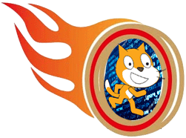






Python精灵模块创意编程之
鼠标指针幻影效果

Slide 2

pip install sprites
鼠标指针幻影效果
这个程序运行后会实例化一个叫c的对象。这个角色的造型是'circle.png'图片。它会跟随着鼠标指针移动，不过奇怪的是，为什么会留下长长的尾巴。

Slide 3
pip install sprites
半透明效果
如果角色的造型为图片，则可以给它设置半透明效果。调用角色的setalpha(128)命令即可。在本例中的代码如下所示:
c = Sprite('circle.png') # 新建c角色
c.setalpha(128) # 设为半透明
角色的setalpha命令之所以能设置图片为半透明，其原理是它会把图片中的非透明像素的alpha通道进行重新设置。

Slide 4
pip install sprites
stamp命令
stamp命令有一个参数，表示图章生存的时间，单位为秒。在本例中。每个图章的存在时间为0.6秒。当超过时间后，它会被删除。以下是在本例中的代码:
clock = Clock() # 新建时钟对象
while True:
c.goto(mouse_pos())
item = c.stamp(0.6) # 盖0.6秒后消失的图章
clock.tick(60)

Slide 5
pip install sprites
后续...
请自行阅读源代码，
再阅读本幻灯片。
这个程序太简单，后续暂时不存在。

Slide 6



从小学编程
长大本领高
我是风火轮编程的形象人物。谢谢观赏！

